Slide 1
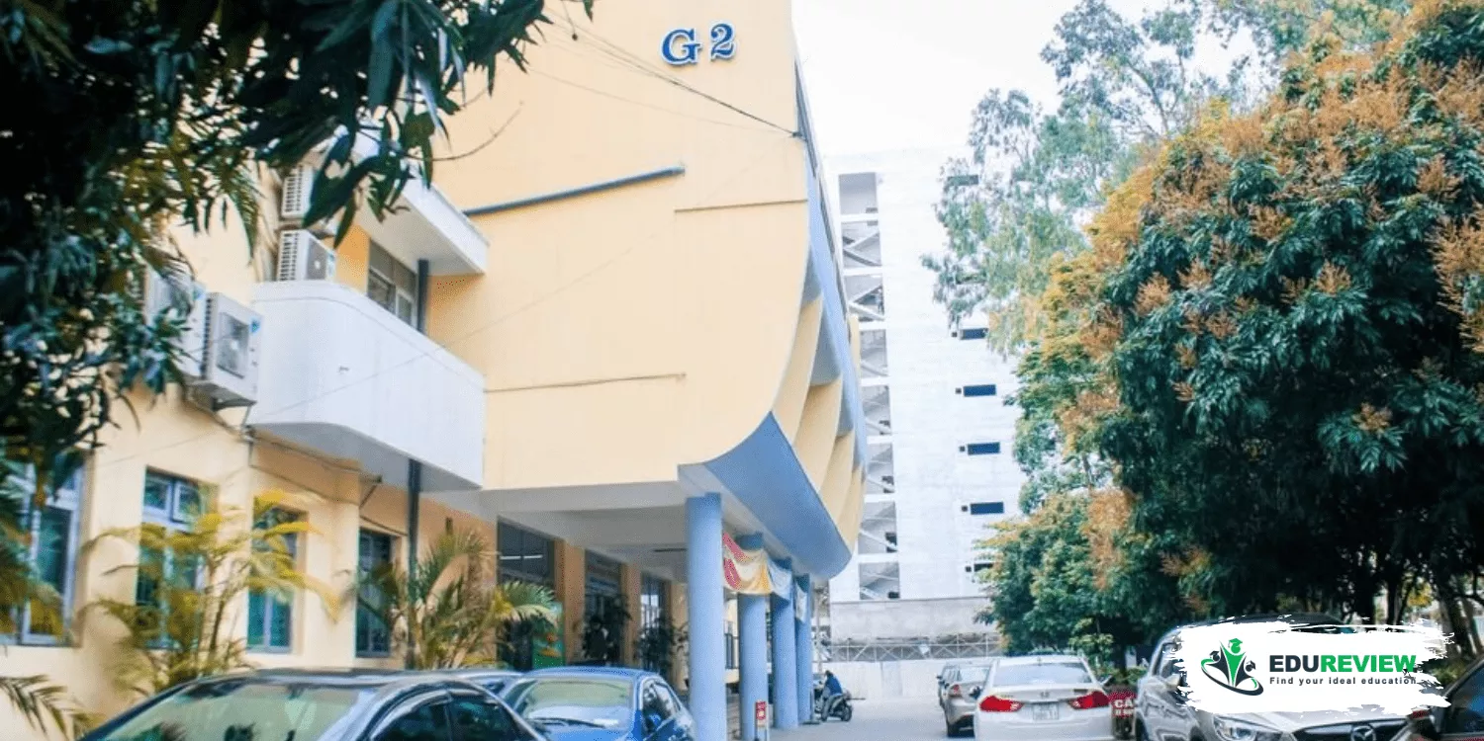
KHOA LUAN TOT NGHIEP

Slide 3


TRƯỜNG ĐẠI HỌC CÔNG NGHỆ
KHOA CƠ HỌC VÀ TỰ ĐỘNG HOÁ
KHÓA LUẬN TỐT NGHIỆP
NGHIÊN CỨU BÀI TOÁN PHÁT HIỆN ĐỘNG ĐẤT SỬ DỤNG DỮ LIỆU CẢM BIẾN GIA TỐC
GIẢNG VIÊN HƯỚNG DẪN: TS. HOÀNG VĂN MẠNH
SINH VIÊN THỰC HIỆN: NGUYỄN NGỌC THÁI
MÃ SINH VIÊN: 21021367

Slide 4
TRƯỜNG ĐẠI HỌC CÔNG NGHỆ
ĐẠI HỌC QUỐC GIA HÀ NỘI
VNU UNIVERSITY OF ENGINEERING & TECHNOLOGY
I
TÍNH CẤP THIẾT CỦA ĐỀ TÀI
CƠ SỞ LÝ THUYỂT
NỘI DUNG TRÌNH BÀY
II
III
PHƯƠNG PHÁP NGHIÊN CỨU
KẾT QUẢ NGHIÊN CỨU
IV
KẾT LUẬN
V

Slide 5
Tính cấp thiết của đề tài
TRƯỜNG ĐẠI HỌC CÔNG NGHỆ
ĐẠI HỌC QUỐC GIA HÀ NỘI
VNU UNIVERSITY OF ENGINEERING & TECHNOLOGY
VIDEO
ĐỀ TÀI TỐT NGHIỆP SINH VIÊN NĂM HỌC 2024-2025
3

Slide 6
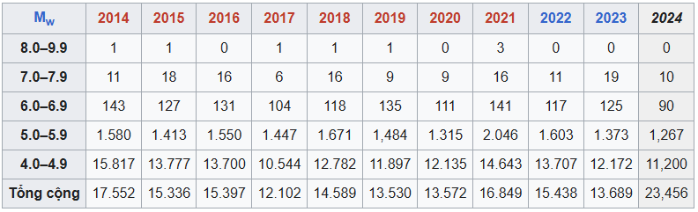
1. Tính cấp thiết của đề tài
TRƯỜNG ĐẠI HỌC CÔNG NGHỆ
ĐẠI HỌC QUỐC GIA HÀ NỘI
VNU UNIVERSITY OF ENGINEERING & TECHNOLOGY
Thống kê:
(Nguồn: https://vi.wikipedia.org/wiki)
ĐỀ TÀI TỐT NGHIỆP SINH VIÊN NĂM HỌC 2024-2025
2

Slide 7
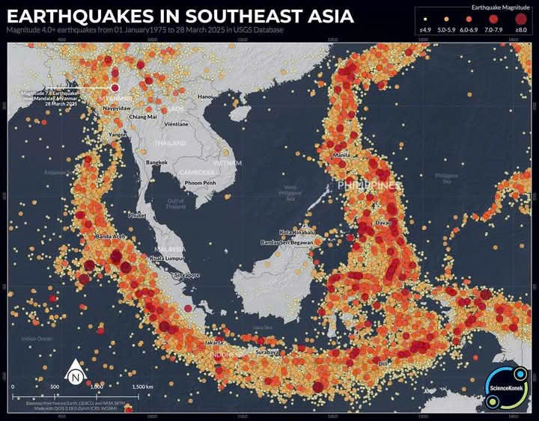
1. Tính cấp thiết của đề tài
TRƯỜNG ĐẠI HỌC CÔNG NGHỆ
ĐẠI HỌC QUỐC GIA HÀ NỘI
VNU UNIVERSITY OF ENGINEERING & TECHNOLOGY
(Nguồn: Cơ quan Khảo sát Địa chất Hoa Kỳ (USGS)
ĐỀ TÀI TỐT NGHIỆP SINH VIÊN NĂM HỌC 2024-2025
2

Slide 8
1. Tính cấp thiết của đề tài
TRƯỜNG ĐẠI HỌC CÔNG NGHỆ
ĐẠI HỌC QUỐC GIA HÀ NỘI
VNU UNIVERSITY OF ENGINEERING & TECHNOLOGY
Khái quát tình hình thực trạng:
Trên thế giới: trung bình 20.000 trận mỗi năm, nhiều trận gây thiệt hại lớn (Tohoku 2011, Haiti 2010,...).
Ở Việt Nam: không nằm trong vành đai lửa nhưng vẫn bị ảnh hưởng (Điện Biên, Tuần Giáo, Kon Plông,...).
Thiệt hại GDP toàn cầu: ~1% hàng năm (Ngân hàng Thế giới).
ĐỀ TÀI TỐT NGHIỆP SINH VIÊN NĂM HỌC 2024-2025
2

Slide 9
1. Tính cấp thiết của đề tài
TRƯỜNG ĐẠI HỌC CÔNG NGHỆ
ĐẠI HỌC QUỐC GIA HÀ NỘI
VNU UNIVERSITY OF ENGINEERING & TECHNOLOGY
Đặt vấn đề:
Động đất là thiên tai khó dự đoán, gây hậu quả nặng nề.
Việc phát hiện sớm giúp giảm thiểu thiệt hại.
Hệ thống cảnh báo truyền thống còn nhiều hạn chế (độ trễ, cảnh báo sai, tốn chi phí).
ĐỀ TÀI TỐT NGHIỆP SINH VIÊN NĂM HỌC 2024-2025
2

Slide 10
Mục tiêu nghiên cứu
TRƯỜNG ĐẠI HỌC CÔNG NGHỆ
ĐẠI HỌC QUỐC GIA HÀ NỘI
VNU UNIVERSITY OF ENGINEERING & TECHNOLOGY
• Xây dựng hệ thống học máy phân biệt động đất và nhiễu từ dữ liệu cảm biến gia tốc.
Mục tiêu: - Ứng dụng AI và cảm biến gia tốc để tự động phát hiện động đất.
- Tiền đề tích hợp vào hệ thống cảnh báo thời gian thực.
• Triển khai giao diện thử nghiệm cho người dùng.
ĐỀ TÀI TỐT NGHIỆP SINH VIÊN NĂM HỌC 2024-2025
2

Slide 11
2. Cơ sở lí thuyết
TRƯỜNG ĐẠI HỌC CÔNG NGHỆ
ĐẠI HỌC QUỐC GIA HÀ NỘI
VNU UNIVERSITY OF ENGINEERING & TECHNOLOGY
Động đất do hoạt động kiến tạo, núi lửa hoặc nhân sinh.
Cảm biến gia tốc đo dao động mặt đất 3 trục.
Tìm hiểu về Machine Learning.
ĐỀ TÀI TỐT NGHIỆP SINH VIÊN NĂM HỌC 2024-2025
2

Slide 12
TRƯỜNG ĐẠI HỌC CÔNG NGHỆ
ĐẠI HỌC QUỐC GIA HÀ NỘI
VNU UNIVERSITY OF ENGINEERING & TECHNOLOGY
PHƯƠNG PHÁP NGHIÊN CỨU
ĐỀ TÀI TỐT NGHIỆP SINH VIÊN NĂM HỌC 2024-2025
2

Slide 13
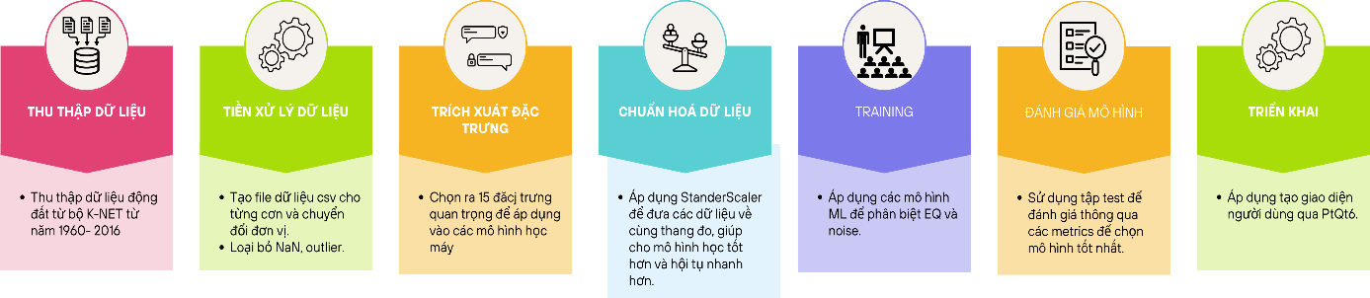
Kiến trúc hệ thống
TRƯỜNG ĐẠI HỌC CÔNG NGHỆ
ĐẠI HỌC QUỐC GIA HÀ NỘI
VNU UNIVERSITY OF ENGINEERING & TECHNOLOGY
Sơ đồ pipeline:
ĐỀ TÀI TỐT NGHIỆP SINH VIÊN NĂM HỌC 2024-2025
2

Slide 14
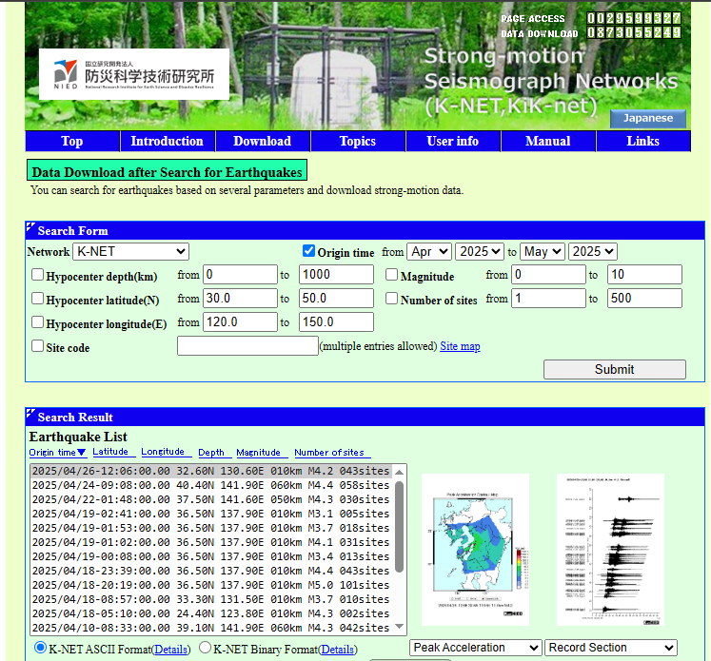
3. Nguồn dữ liệu
TRƯỜNG ĐẠI HỌC CÔNG NGHỆ
ĐẠI HỌC QUỐC GIA HÀ NỘI
VNU UNIVERSITY OF ENGINEERING & TECHNOLOGY
Bộ dữ liệu K-NET (Nhật Bản) (EW, NS, UD)
Bộ dữ liệu Italy.
Bao gồm 2320 mẫu EQ và 80 mẫu nhiễu.
Dữ liệu gia tốc 3 trục: X, Y và Z với sampling rate 100Hz.
ĐỀ TÀI TỐT NGHIỆP SINH VIÊN NĂM HỌC 2024-2025
2

Slide 15
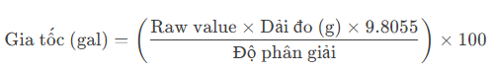
TRƯỜNG ĐẠI HỌC CÔNG NGHỆ
ĐẠI HỌC QUỐC GIA HÀ NỘI
VNU UNIVERSITY OF ENGINEERING & TECHNOLOGY
Chuyển đổi dữ liệu
Công thức chuyển đổi dữ liệu raw sang gal:
ĐỀ TÀI TỐT NGHIỆP SINH VIÊN NĂM HỌC 2024-2025
2

Slide 16
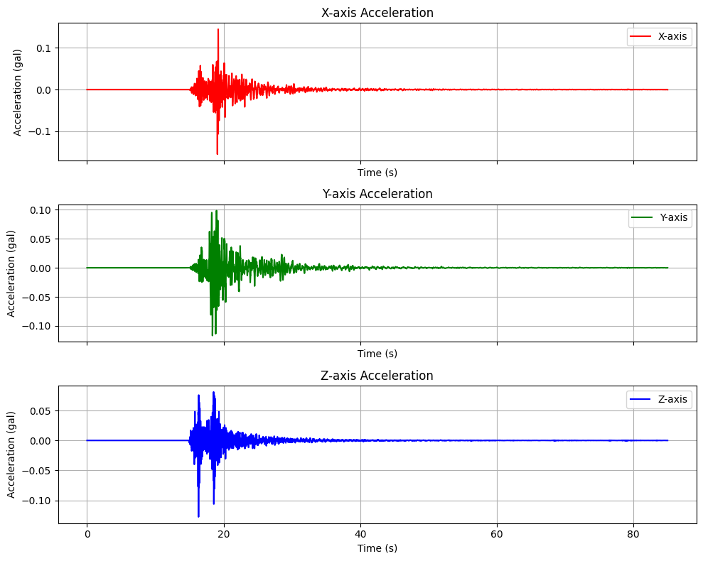
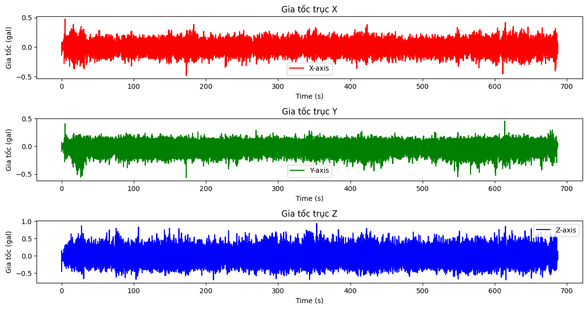
Trực quan hoá
TRƯỜNG ĐẠI HỌC CÔNG NGHỆ
ĐẠI HỌC QUỐC GIA HÀ NỘI
VNU UNIVERSITY OF ENGINEERING & TECHNOLOGY
ĐỀ TÀI TỐT NGHIỆP SINH VIÊN NĂM HỌC 2024-2025
2

Slide 17
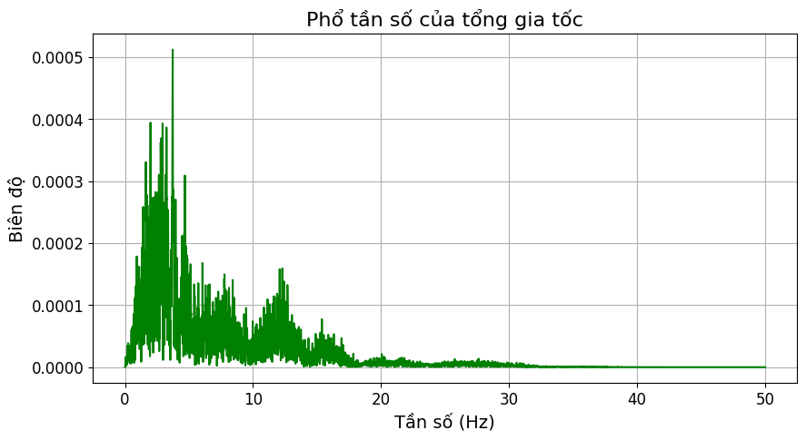
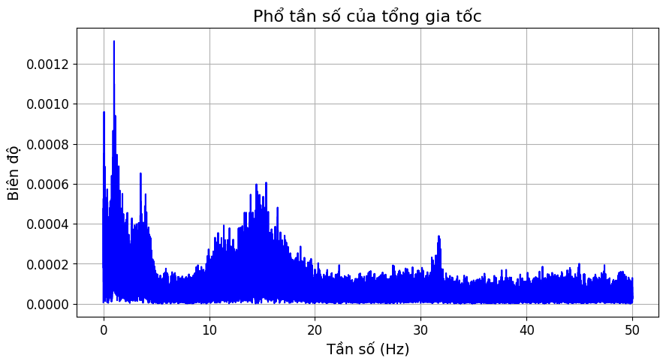
Trực quan hoá
TRƯỜNG ĐẠI HỌC CÔNG NGHỆ
ĐẠI HỌC QUỐC GIA HÀ NỘI
VNU UNIVERSITY OF ENGINEERING & TECHNOLOGY
ĐỀ TÀI TỐT NGHIỆP SINH VIÊN NĂM HỌC 2024-2025
2

Slide 18
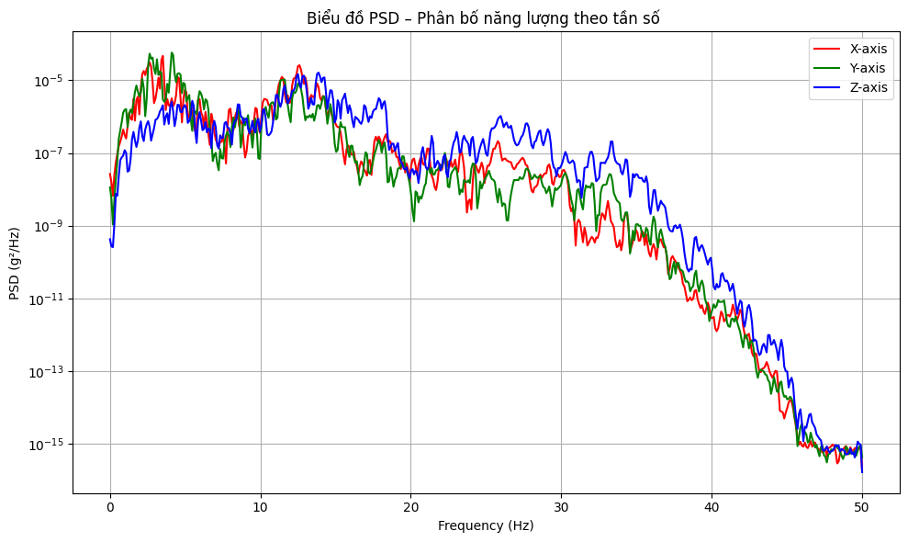
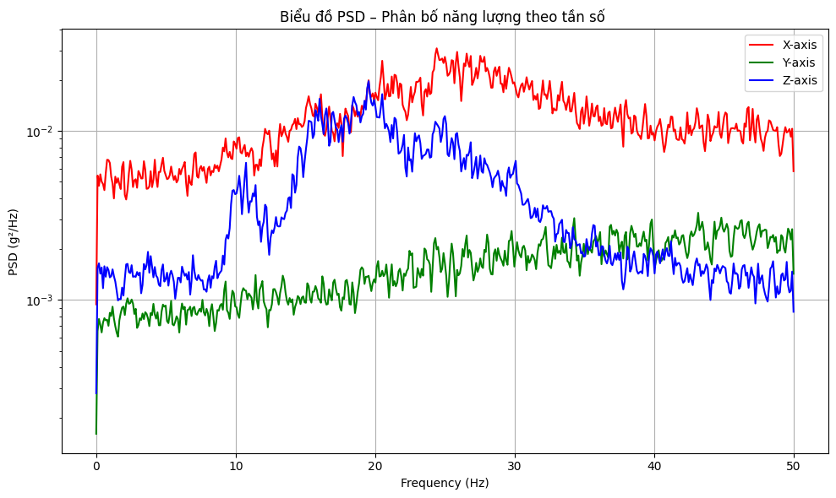
Trực quan hoá
TRƯỜNG ĐẠI HỌC CÔNG NGHỆ
ĐẠI HỌC QUỐC GIA HÀ NỘI
VNU UNIVERSITY OF ENGINEERING & TECHNOLOGY
ĐỀ TÀI TỐT NGHIỆP SINH VIÊN NĂM HỌC 2024-2025
2

Slide 19
TRƯỜNG ĐẠI HỌC CÔNG NGHỆ
ĐẠI HỌC QUỐC GIA HÀ NỘI
VNU UNIVERSITY OF ENGINEERING & TECHNOLOGY
3. Tiền xử lý dữ liệu
Áp dụng Sliding Window:
Mục đích:
Chia dữ liệu gia tốc liên tục thành các đoạn ngắn để phân tích chi tiết.
Đảm bảo không bỏ sót thông tin quan trọng.
Tham số kỹ thuật:
Kích thước cửa sổ (Window size): 10 giây.
Độ trùng lặp (Overlap): 50% → 5 giây.
Tần suất lấy mẫu: 100 Hz
Kết quả trong nghiên cứu:
Dữ liệu đầu vào:
2320 trận động đất → 87,177 cửa sổ.
80 mẫu nhiễu → 9,859 cửa sổ.
ĐỀ TÀI TỐT NGHIỆP SINH VIÊN NĂM HỌC 2024-2025
2

Slide 20
TRƯỜNG ĐẠI HỌC CÔNG NGHỆ
ĐẠI HỌC QUỐC GIA HÀ NỘI
VNU UNIVERSITY OF ENGINEERING & TECHNOLOGY
3. Trích xuất đặc trưng
Đặc trưng thống kê:
IQR, Mean, Stđ, Peak-to-Peak, Skew, Kurtosis.
Đặc trưng tần số:
Energy, Dominant Frequency, ZC.
Biến tín hiệu thành vector đặc trưng → input cho mô hình học máy.
ĐỀ TÀI TỐT NGHIỆP SINH VIÊN NĂM HỌC 2024-2025
2

Slide 21
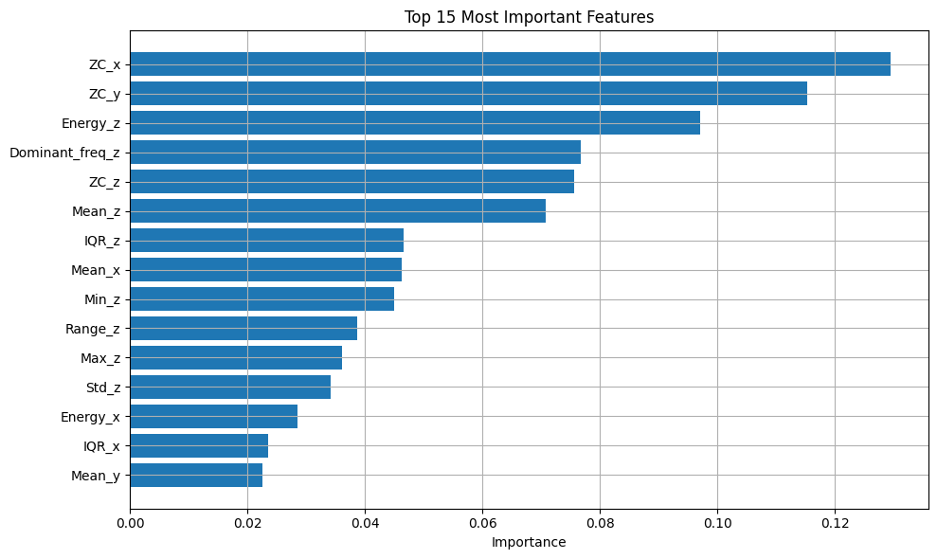
TRƯỜNG ĐẠI HỌC CÔNG NGHỆ
ĐẠI HỌC QUỐC GIA HÀ NỘI
VNU UNIVERSITY OF ENGINEERING & TECHNOLOGY
3. Trích xuất đặc trưng
ĐỀ TÀI TỐT NGHIỆP SINH VIÊN NĂM HỌC 2024-2025
2

Slide 22
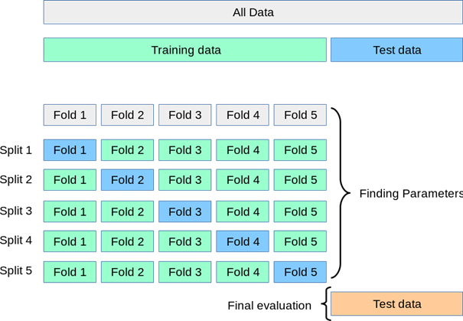
TRƯỜNG ĐẠI HỌC CÔNG NGHỆ
ĐẠI HỌC QUỐC GIA HÀ NỘI
VNU UNIVERSITY OF ENGINEERING & TECHNOLOGY
Phân chia dữ liệu
Tập động đất là (87177, 33) và tập nhiễu là (9859, 33).
Tỷ lệ: 80% train, 20% test.
Kỹ thuật: K-Fold Cross-Validation (K=5).
Hình 2.17. Phương pháp K-folder
ĐỀ TÀI TỐT NGHIỆP SINH VIÊN NĂM HỌC 2024-2025
2

Slide 23
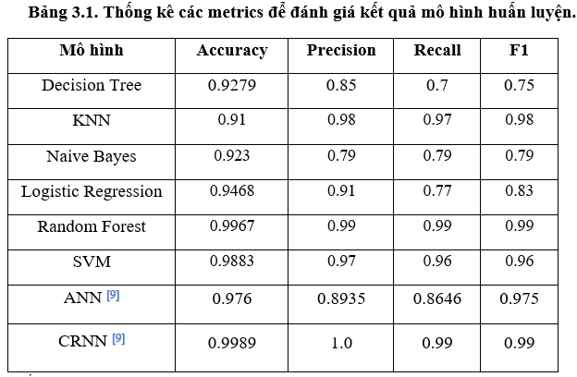
TRƯỜNG ĐẠI HỌC CÔNG NGHỆ
ĐẠI HỌC QUỐC GIA HÀ NỘI
VNU UNIVERSITY OF ENGINEERING & TECHNOLOGY
Áp dụng mô hình học máy
Machine Learning
Deep Learning
ĐỀ TÀI TỐT NGHIỆP SINH VIÊN NĂM HỌC 2024-2025
2

Slide 24
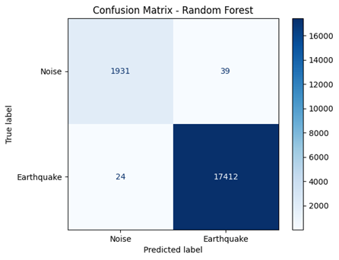
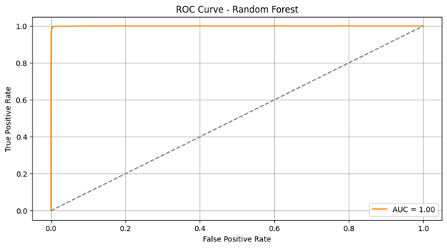
TRƯỜNG ĐẠI HỌC CÔNG NGHỆ
ĐẠI HỌC QUỐC GIA HÀ NỘI
VNU UNIVERSITY OF ENGINEERING & TECHNOLOGY
4. Kết quả nghiên cứu
Mô hình Random Forest cho kết quả tốt nhất.
ĐỀ TÀI TỐT NGHIỆP SINH VIÊN NĂM HỌC 2024-2025
2

Slide 25
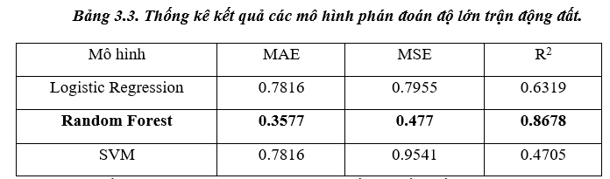
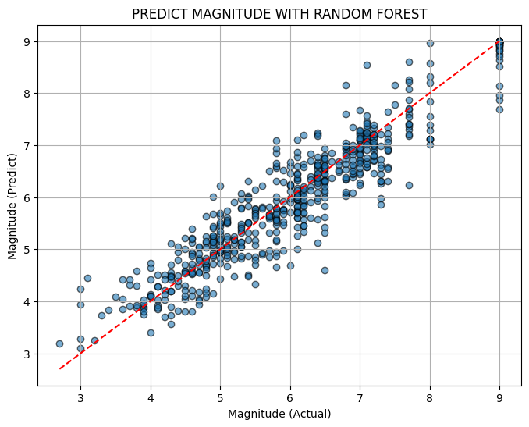
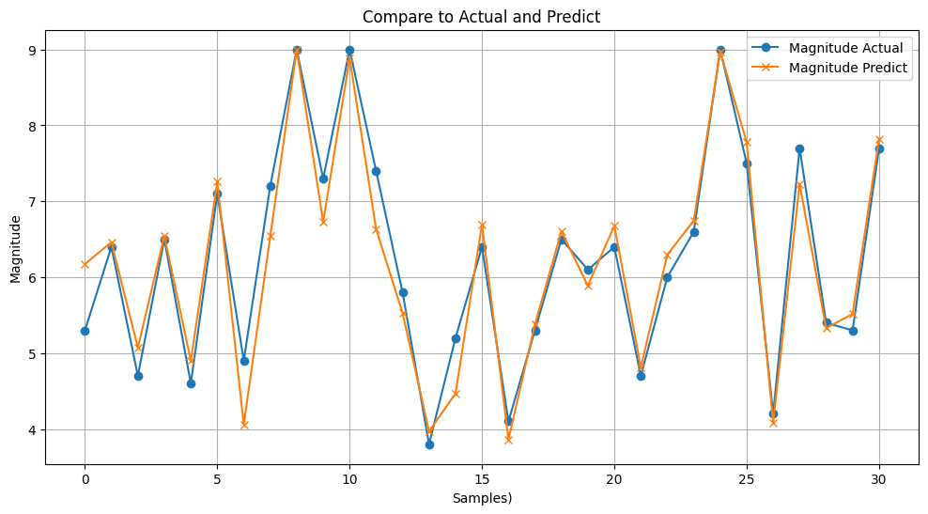
TRƯỜNG ĐẠI HỌC CÔNG NGHỆ
ĐẠI HỌC QUỐC GIA HÀ NỘI
VNU UNIVERSITY OF ENGINEERING & TECHNOLOGY
Dự đoán độ lớn động đất
ĐỀ TÀI TỐT NGHIỆP SINH VIÊN NĂM HỌC 2024-2025
2

Slide 26
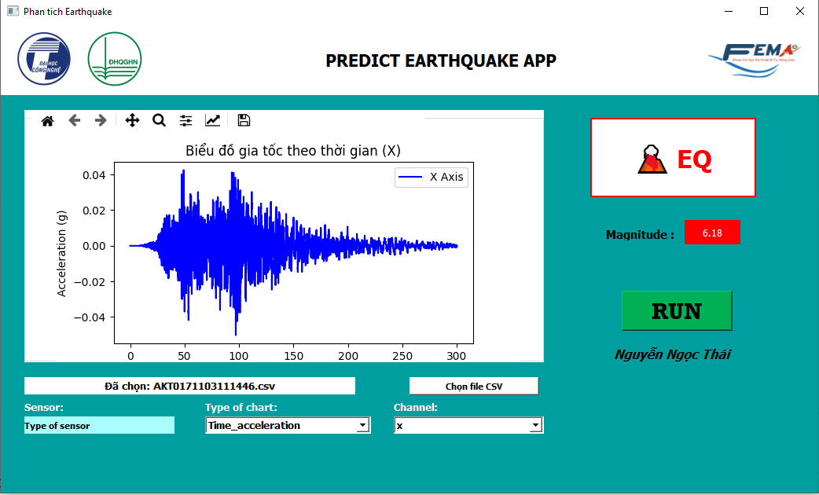
TRƯỜNG ĐẠI HỌC CÔNG NGHỆ
ĐẠI HỌC QUỐC GIA HÀ NỘI
VNU UNIVERSITY OF ENGINEERING & TECHNOLOGY
4. Giao diện người dùng
Sử dụng PyQt5 để tạo giao diện nhập dữ liệu.
Cho phép người dung Upload file, hiển thị biểu đồ, kết quả phân loại hiển thị kết quả EQ/Noise.
Demo chức năng phân loại dữ liệu theo mô hình huấn luyện.
ĐỀ TÀI TỐT NGHIỆP SINH VIÊN NĂM HỌC 2024-2025
2

Slide 27
TRƯỜNG ĐẠI HỌC CÔNG NGHỆ
ĐẠI HỌC QUỐC GIA HÀ NỘI
VNU UNIVERSITY OF ENGINEERING & TECHNOLOGY
6.1 Kết luận
Thành công:
Random Forest đạt độ chính xác 99.67%.
Giải pháp tiềm năng cho cảnh báo sớm.
Đề xuất:
Tích hợp IoT, mở rộng dữ liệu đa quốc gia.
Phát triển hệ thống real-time.
Chưa xác định tâm chấn hay cường độ.
Ứng dụng deep learning (CNN, LSTM)
ĐỀ TÀI TỐT NGHIỆP SINH VIÊN NĂM HỌC 2024-2025
2

Slide 28
TRƯỜNG ĐẠI HỌC CÔNG NGHỆ
ĐẠI HỌC QUỐC GIA HÀ NỘI
VNU UNIVERSITY OF ENGINEERING & TECHNOLOGY
CẢM ƠN QUÝ THẦY CÔ VÀ CÁC BẠN
ĐÃ CHÚ Ý LẮNG NGHE!
1
ĐỀ TÀI TỐT NGHIỆP SINH VIÊN NĂM HỌC 2024-2025

